Slide 1
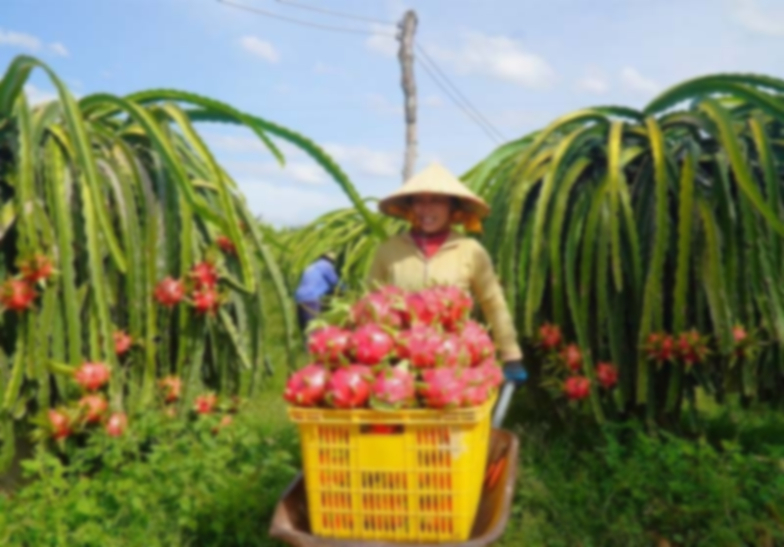
Trường tiểu học bồ đề
CHÀO MỪNG QUÝ THẦY CÔ ĐẾN DỰ GIỜ
MÔN MĨ THUẬT
Lớp: 5
Giáo viên mĩ thuật: Trương Thị Thu Huyền

Slide 2
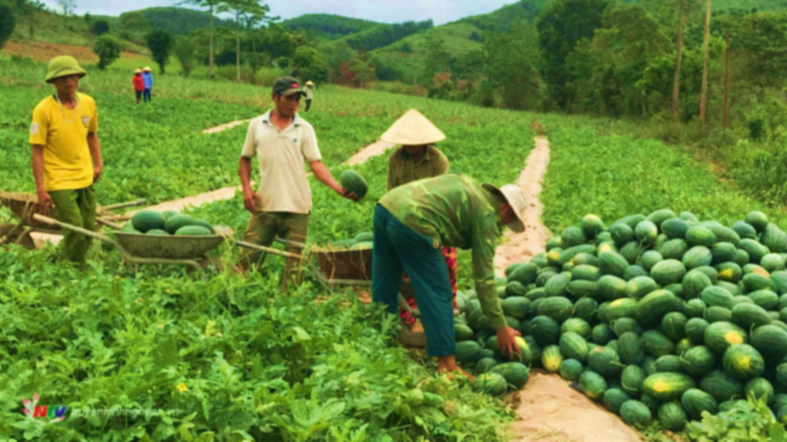
CHỦ ĐỀ 5: CUỘC SỐNG QUANH EM
Bài 1: Mùa thu hoạch (T1)

Slide 3

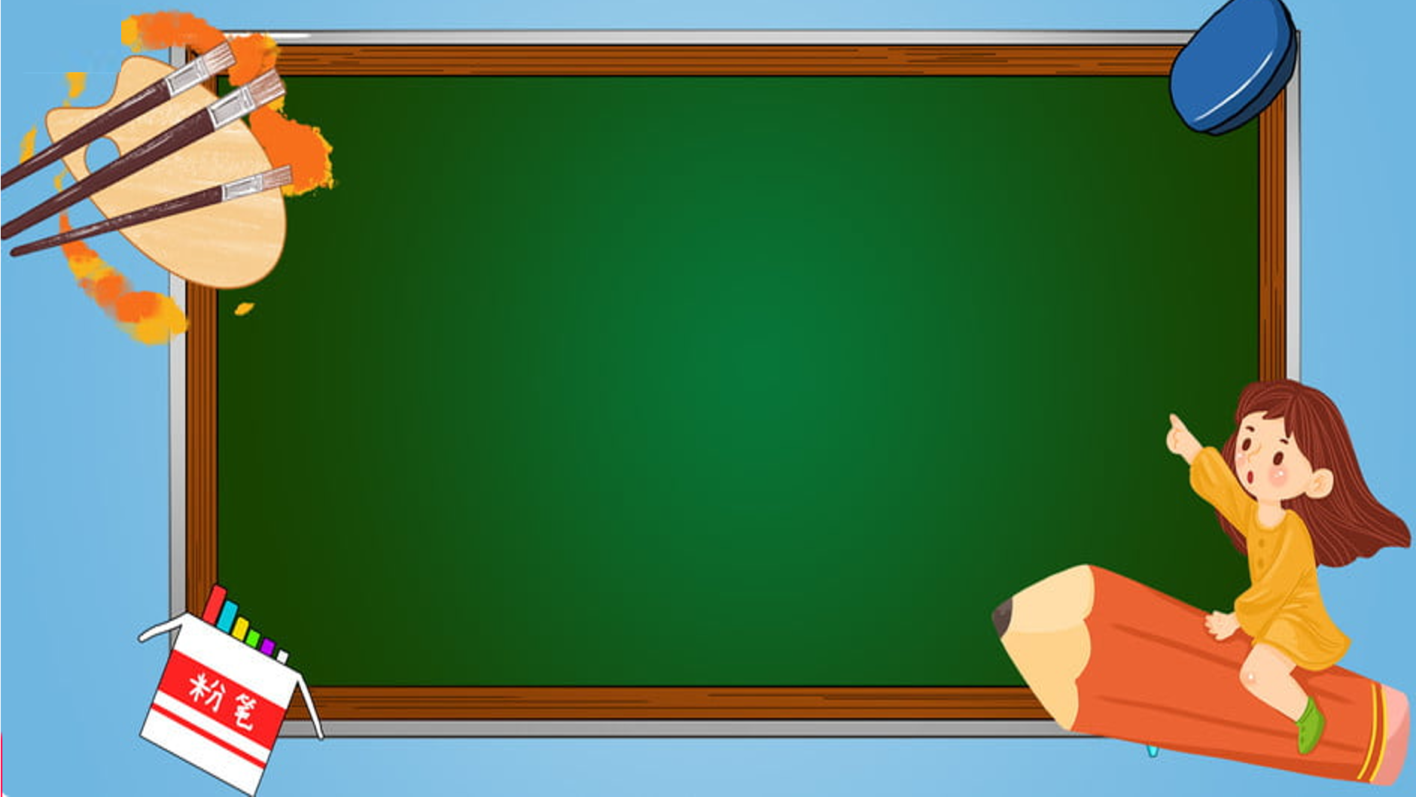
YÊU CẦU CẦN ĐẠT
- Nêu được cách thể hiện yếu tố chính, phụ trong tác phẩm, sản phẩm mĩ thuật.
- Tạo được sản phẩm mĩ thuật 2D, 3D diễn tả cuộc sống quanh em.
- Chỉ ra được yếu tố, nguyên lí tạo nên hình ảnh chính, phụ và không gian trong tác phẩm, sản phẩm mĩ thuật.
- Chia sẻ được nét đẹp văn hóa trong cuộc sống và trong nghệ thuật.
Chủ đề 3: Gia đình và đồ vật thân quen
Bài 2: Họa tiết trang trí từ hình cắt giấy (Tiết1)

Slide 4

1. Khám phá:

Slide 5
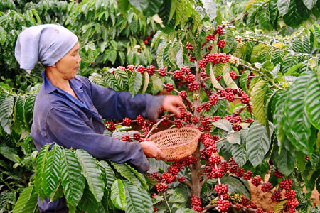
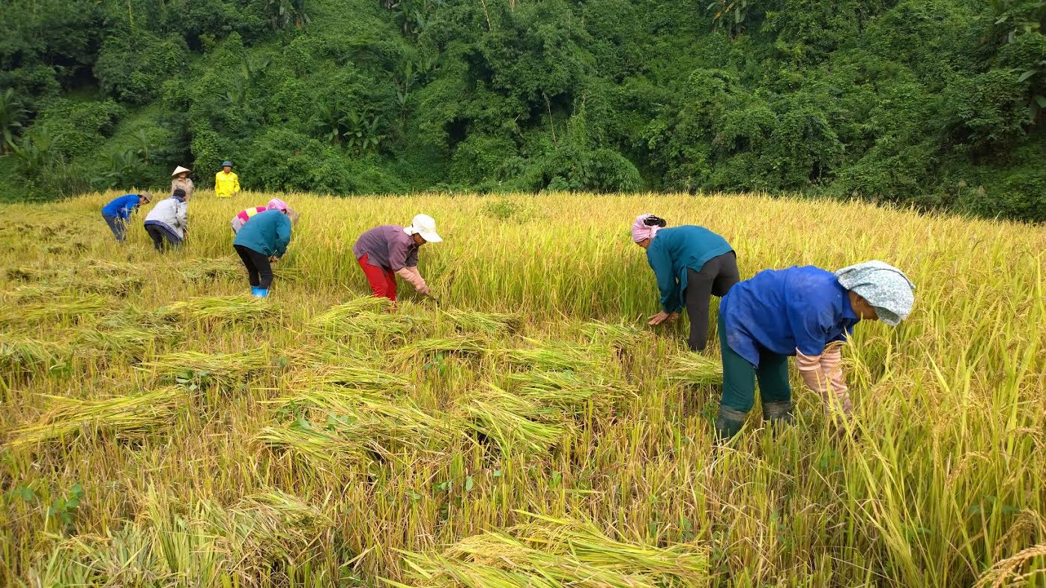
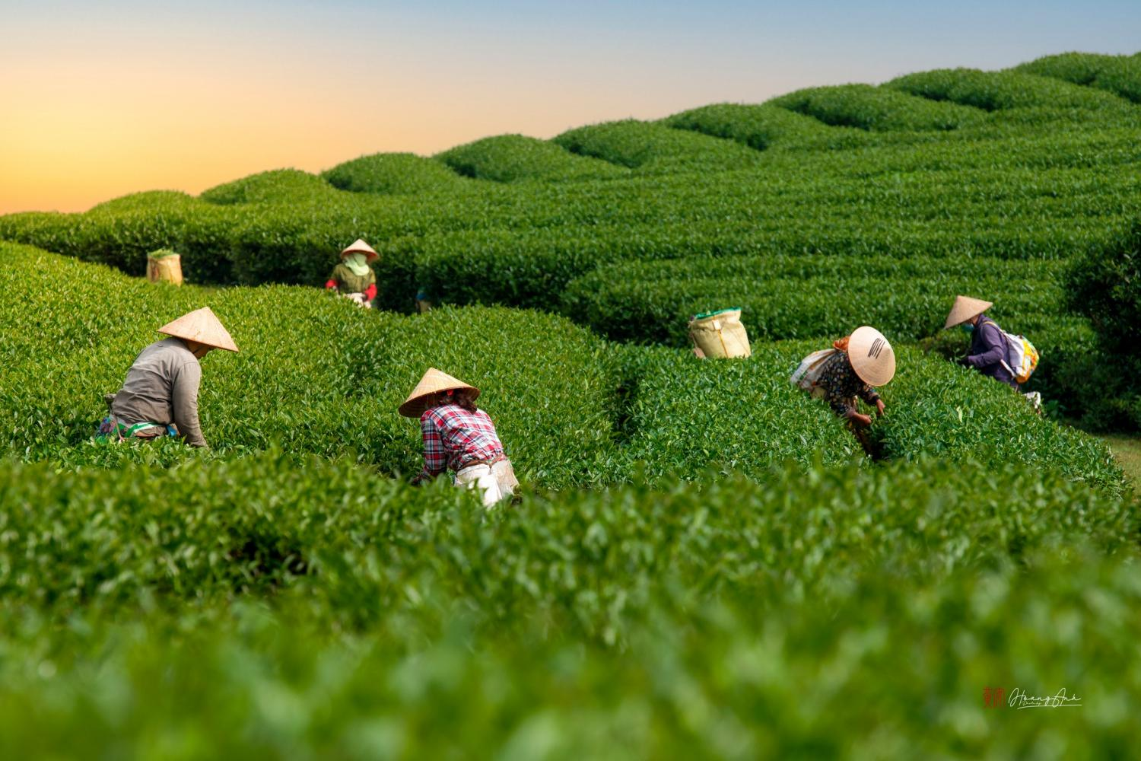
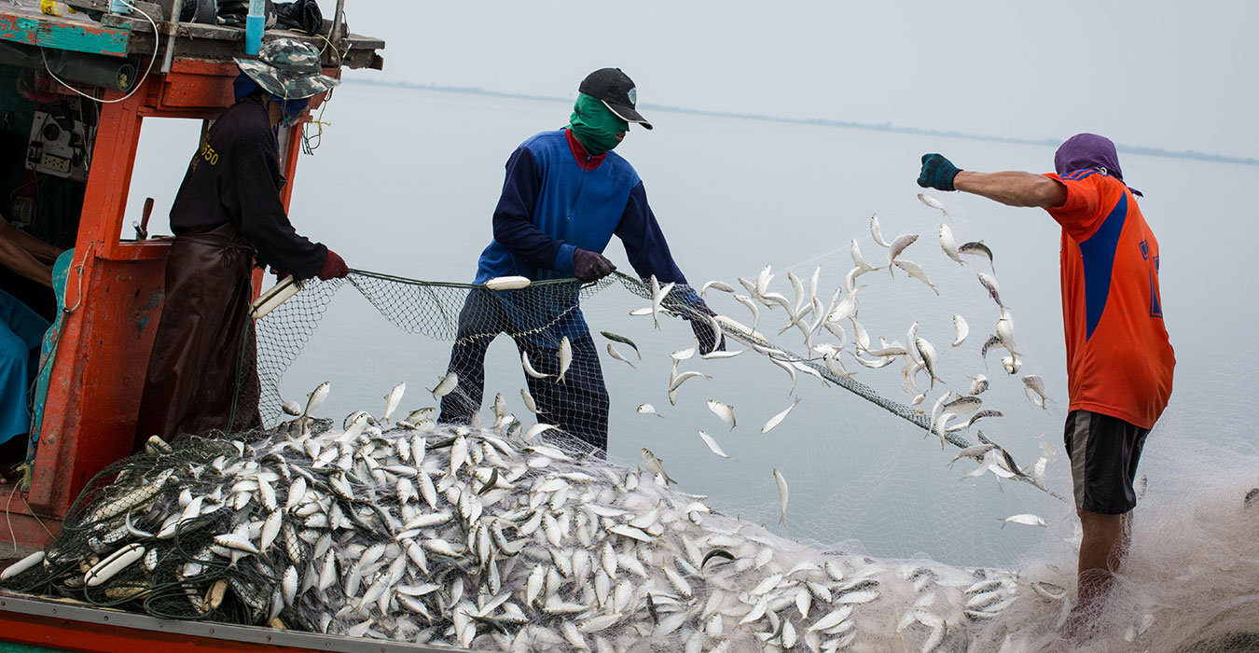
1
2
3
4

Slide 6
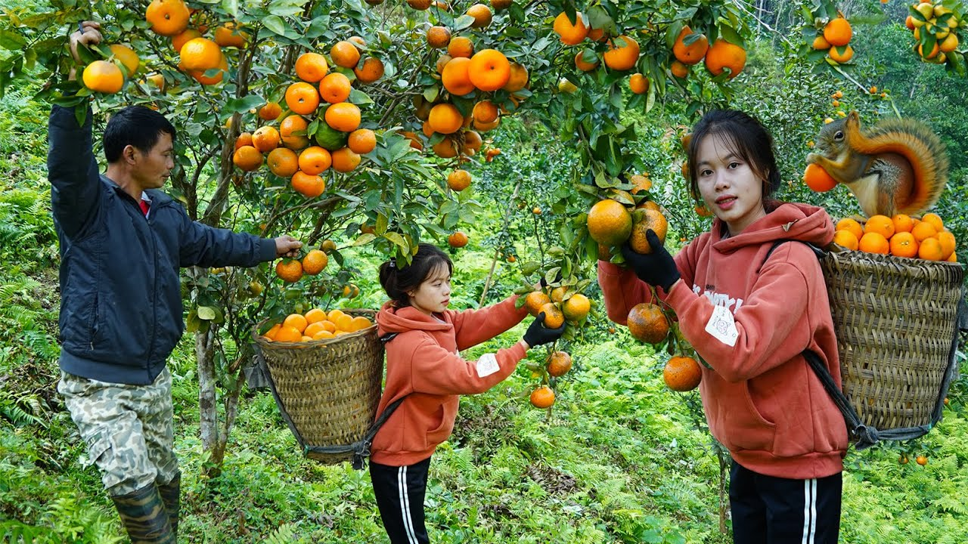
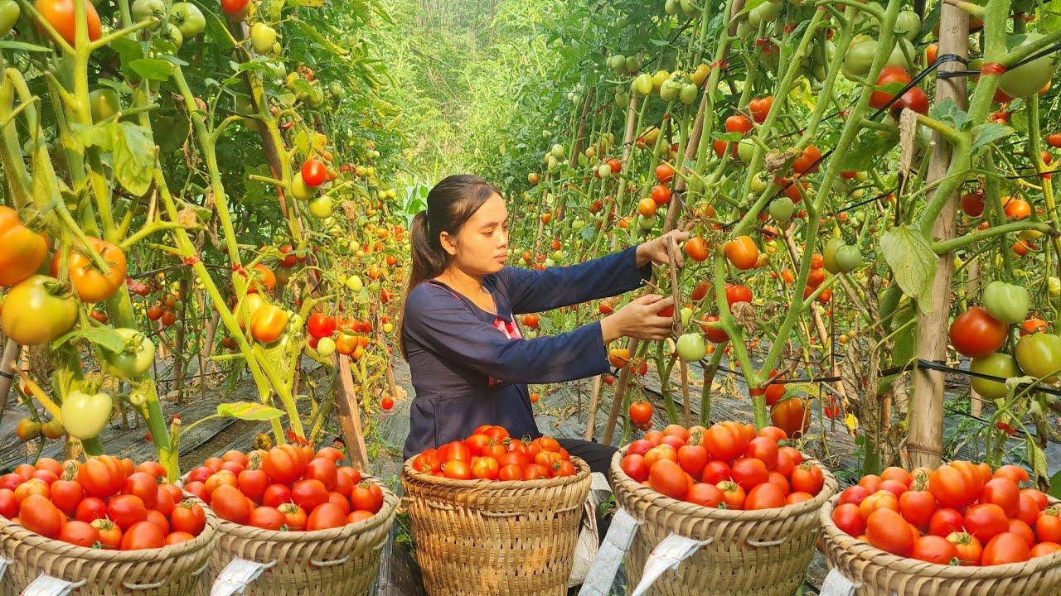
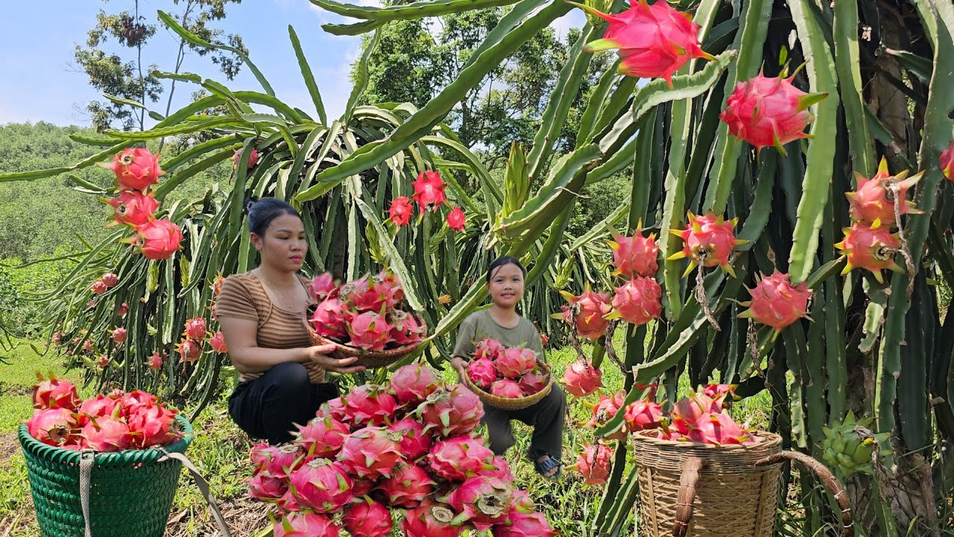
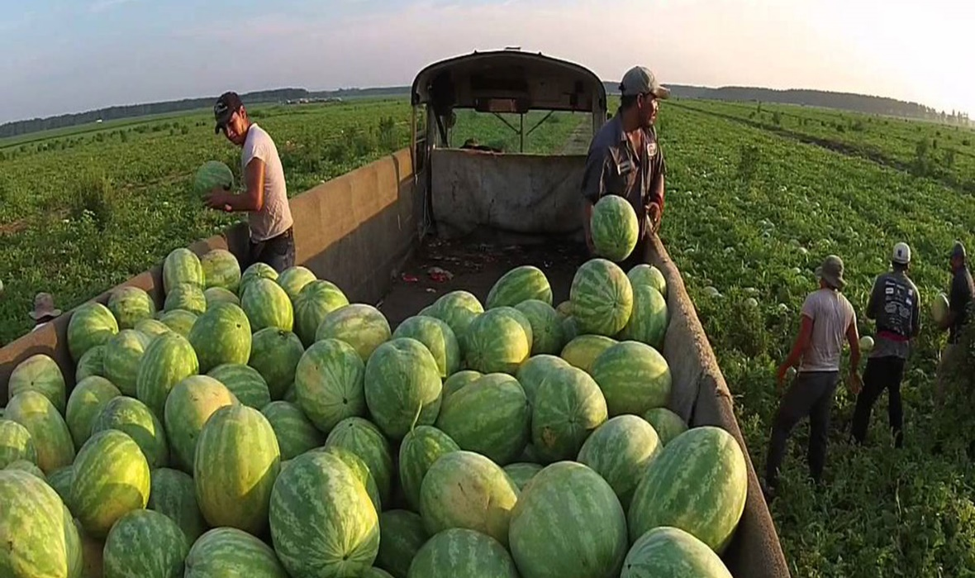

Slide 7
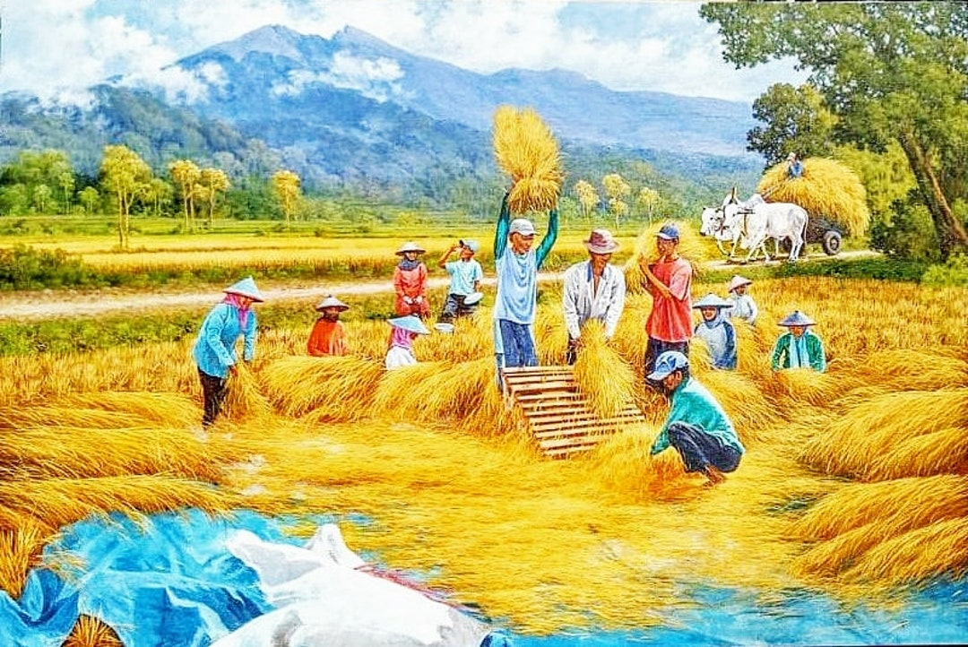
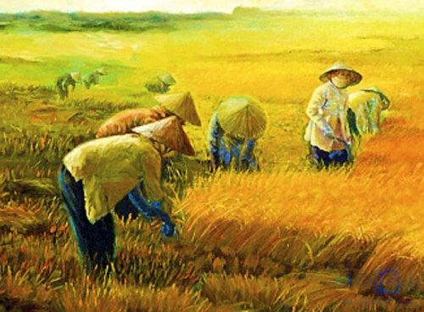

Slide 8
2. Kiến tạo kiến thức - kĩ năng:

Slide 9
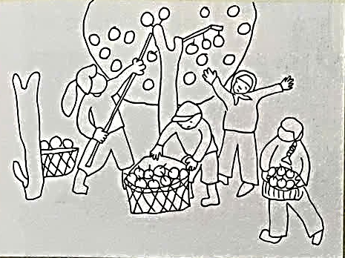
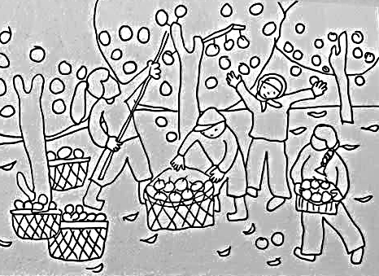
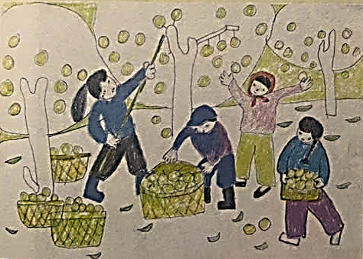
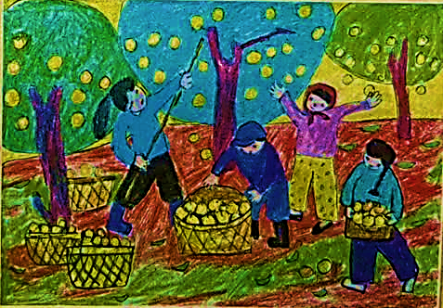
1. Vẽ các nhân vật chính thể hiện công việc của mùa thu hoạch.
2. Vẽ cảnh vật phù hợp với các công việc của nhân vật.
3. Vẽ màu cho các nhân vật chính.
4. Vẽ màu, hoàn thiện bức tranh.

Slide 10
GHI NHỚ
Kết hợp hình hoạt động của nhóm nhân vật chính với cảnh vật phù hợp có thể tạo được bức tranh lao động trong mùa thu hoạch.

Slide 11
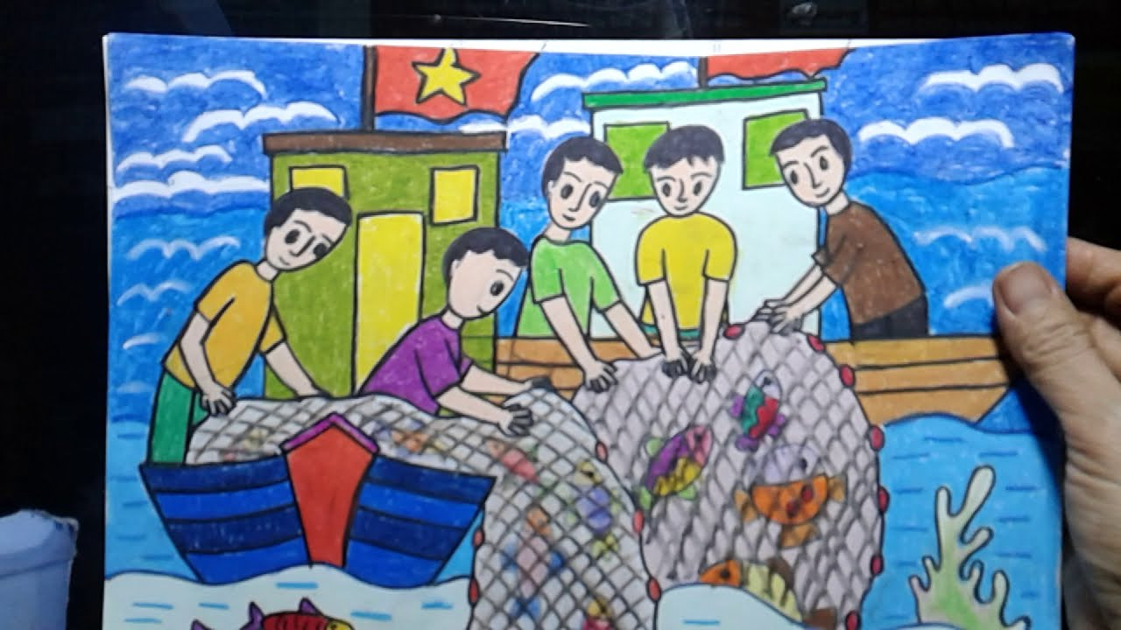

Slide 12
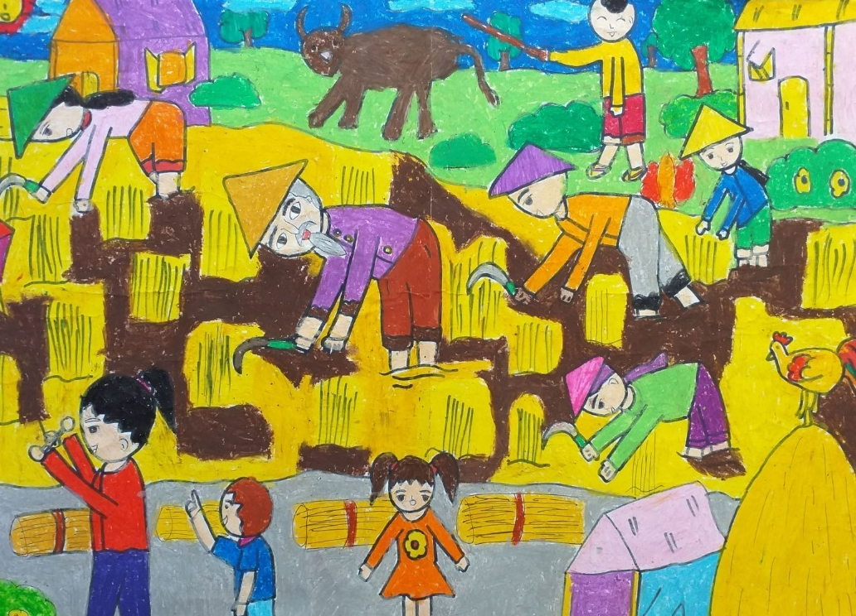

Slide 13
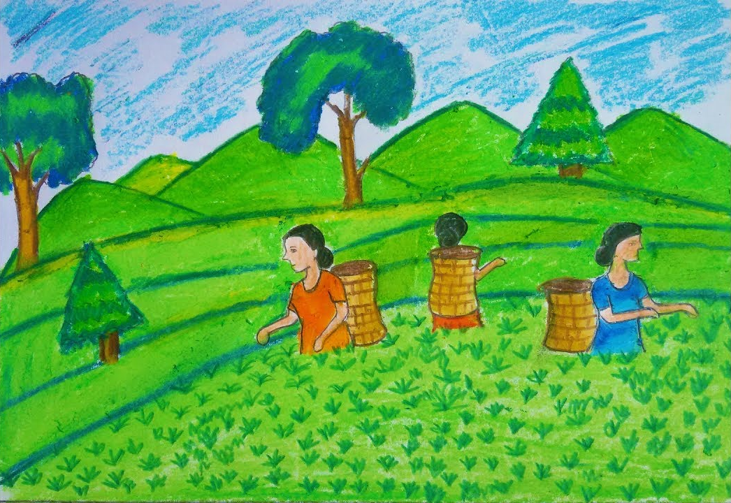

Slide 14
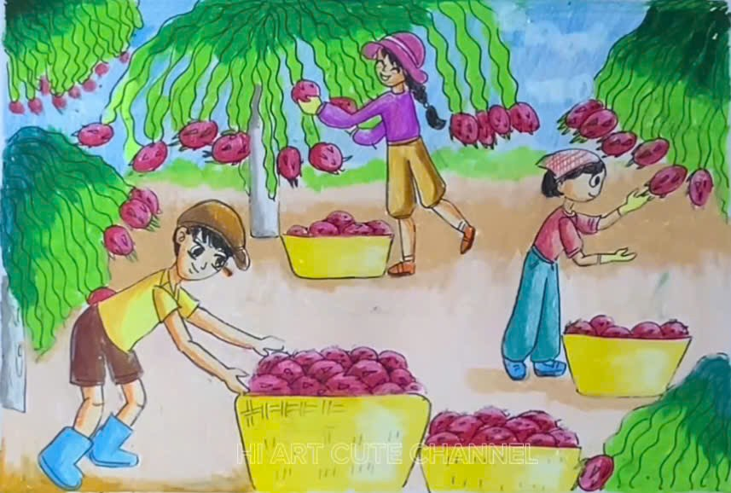

Slide 16
3. Luyện tập - sáng tạo:
Vẽ tranh về mùa thu hoạch mà em ấn tượng

Slide 17
4. Phân tích - đánh giá:

Slide 18
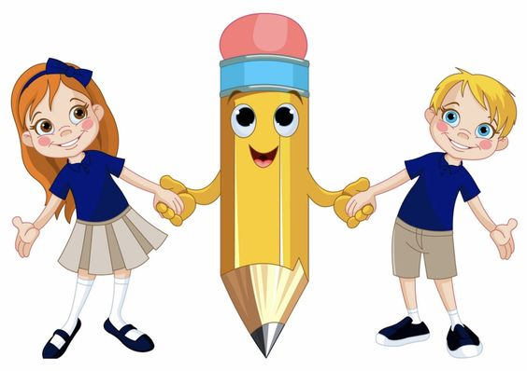
Tiết học đến đây là kết thúc!
HẸN
GẶP
LẠI
XIN
CHÀO

